Slide 1
Государственное общеобразовательное учреждение Ярославской области «Средняя школа «Провинциальный колледж»

Slide 2
Учебные планы ГОУ ЯО Средняя школа «Провинциальный колледж»
Фомичева Анна Николаевна,
заместитель директора по УВР
т. 21-23-85

Slide 3
Федеральная образовательная программа среднего общего образования
Введена с 1 сентября 2023 года.
Федеральные учебные планы.
Федеральный план внеурочной деятельности.
Федеральный календарный учебный график.
Федеральный календарный план воспитательной работы.
Федеральная рабочая программа воспитания.
Федеральные рабочие программы учебных предметов.

Slide 4
Обязательные предметы – 13
№ | предмет
1 | Русский язык
2 | Литература
3 | Иностранный язык (английский)
4 | Математика
5 | Информатика
6 | История
7 | Обществознание
8 | География
9 | Физика
10 | Химия
11 | Биология
12 | Физическая культура
13 | ОБЖ

Slide 5
Углубленное изучение предметов на уровне СОО
Не менее 2-х учебных предметов на углубленном уровне из соответствующей профилю обучения предметной области и (или) смежной с ней предметной области.

Slide 6
Профили обучения
Гуманитарный (гуманитарный класс и два социально-гуманитарных класса)
Технологический (информационно-технологический класс)
Естественнонаучный (естественнонаучный класс)
Социально-экономический (экономический класс)

Slide 7
Гуманитарный профиль

Slide 8
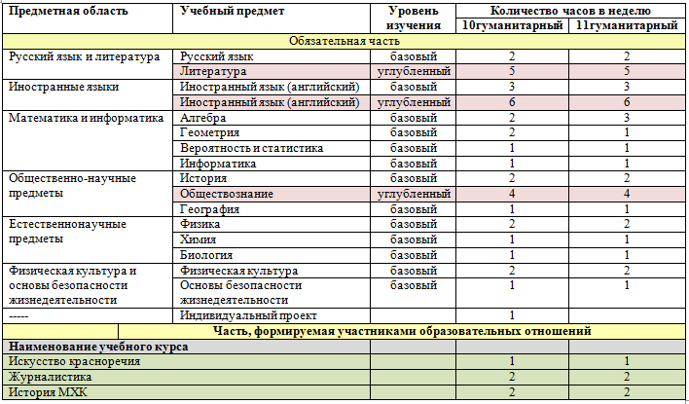
Гуманитарный класс

Slide 9
В заявлении на зачисление в гуманитарный класс необходимо сделать отметку о выборе предметов учебного плана

Slide 10
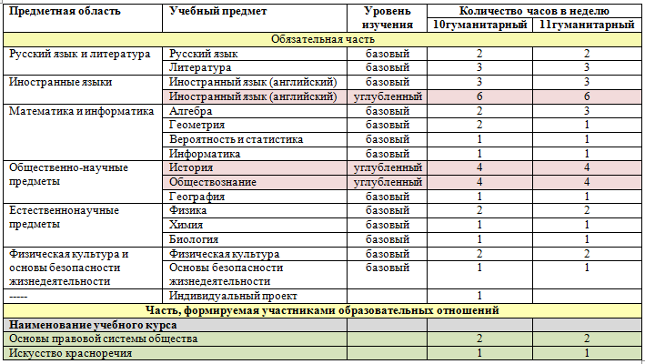
Социально-гуманитарный класс

Slide 11
В заявлении на зачисление в социально-гуманитарный класс необходимо сделать отметку о выборе предметов учебного плана

Slide 12
Технологический профиль

Slide 13
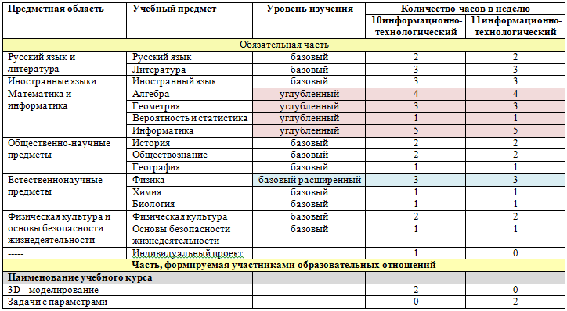
Информационно-технологический класс

Slide 14
Естественнонаучный профиль

Slide 15
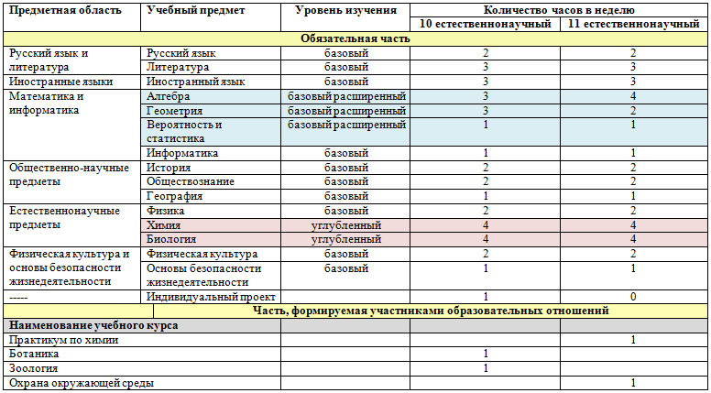
Естественнонаучный класс

Slide 16
Экономический профиль

Slide 17
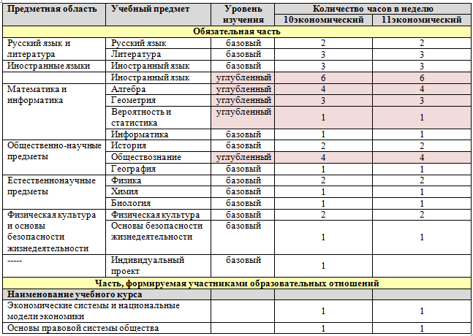
Экономический класс

Slide 18
В заявлении на зачисление в экономический класс необходимо сделать отметку о выборе предметов учебного плана

Slide 19
Обращаем внимание!
При выборе углубленного уровня изучения английского языка (возможность предоставляется в гуманитарном, социально-гуманитарных, экономическом классах) потребуется подтвердить свои знания на дополнительном тестировании (исключение составляют обучающиеся, закончившие школы/классы с углубленным изучением английского языка, и те абитуриенты, которые сдали ОГЭ по английскому языку на «отлично» и «хорошо»).
Тестирование по английскому языку для учеников, выбравших изучение английского языка на углубленном уровне, состоится 26 августа. Сбор в вестибюле школы. Время прохождения теста 9.00-10.00.

Slide 20
Изменение учебного плана
Изменение учебного плана возможно в 10 классе в декабре и в мае по заявлению.

Slide 21
Спасибо за внимание!

